Slide 1
INFOFO
Un foforum pour l’infoformatique

Slide 2
Présentation des fonctionnalités du site
Création de compte
Connexion au compte
Publication de sujet catégorisés
Publication de commentaires sur les sujets
Modification du compte
Suppression de sujet ou de commentaire dont on est l’auteur

Slide 3
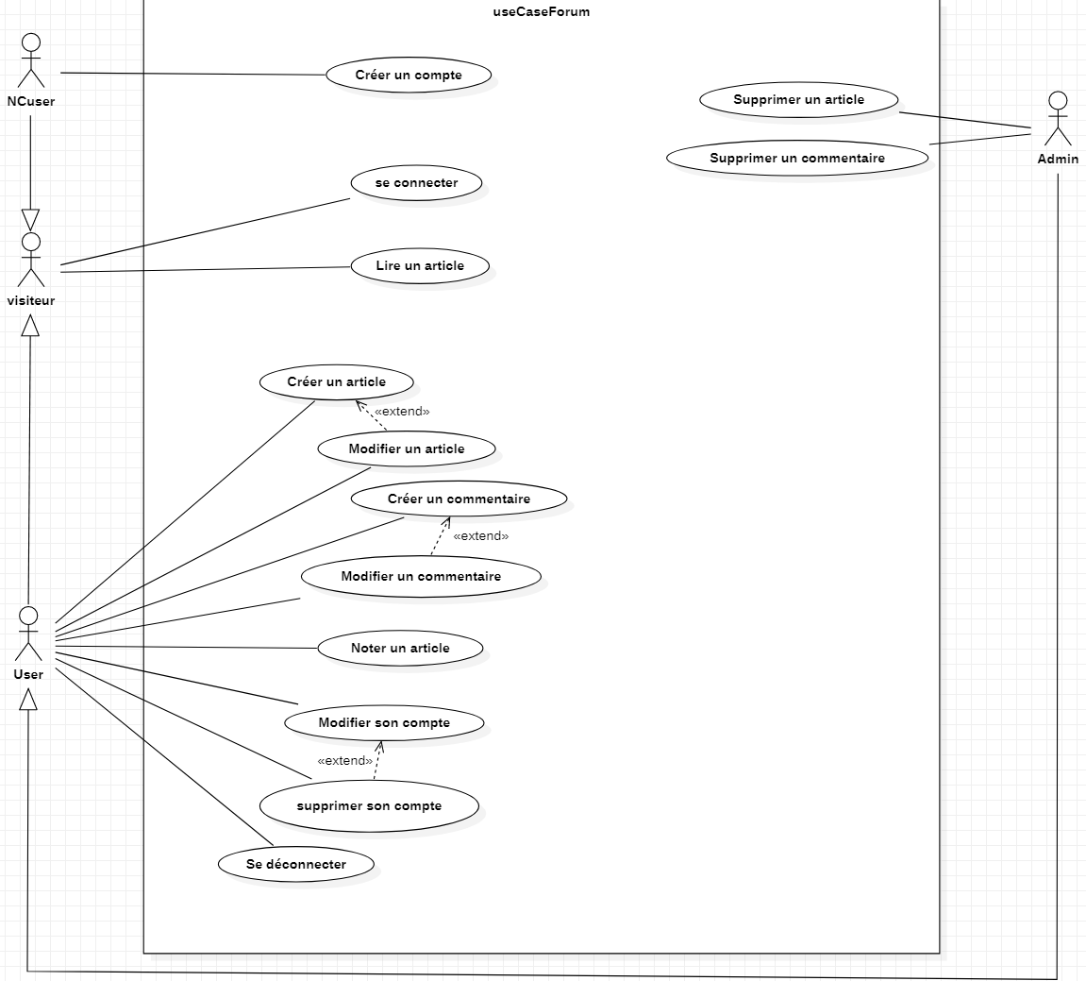

Slide 4
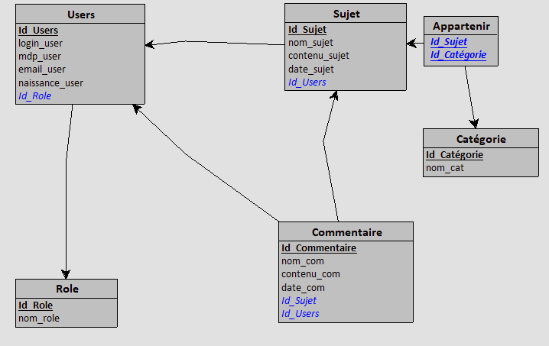

Slide 5
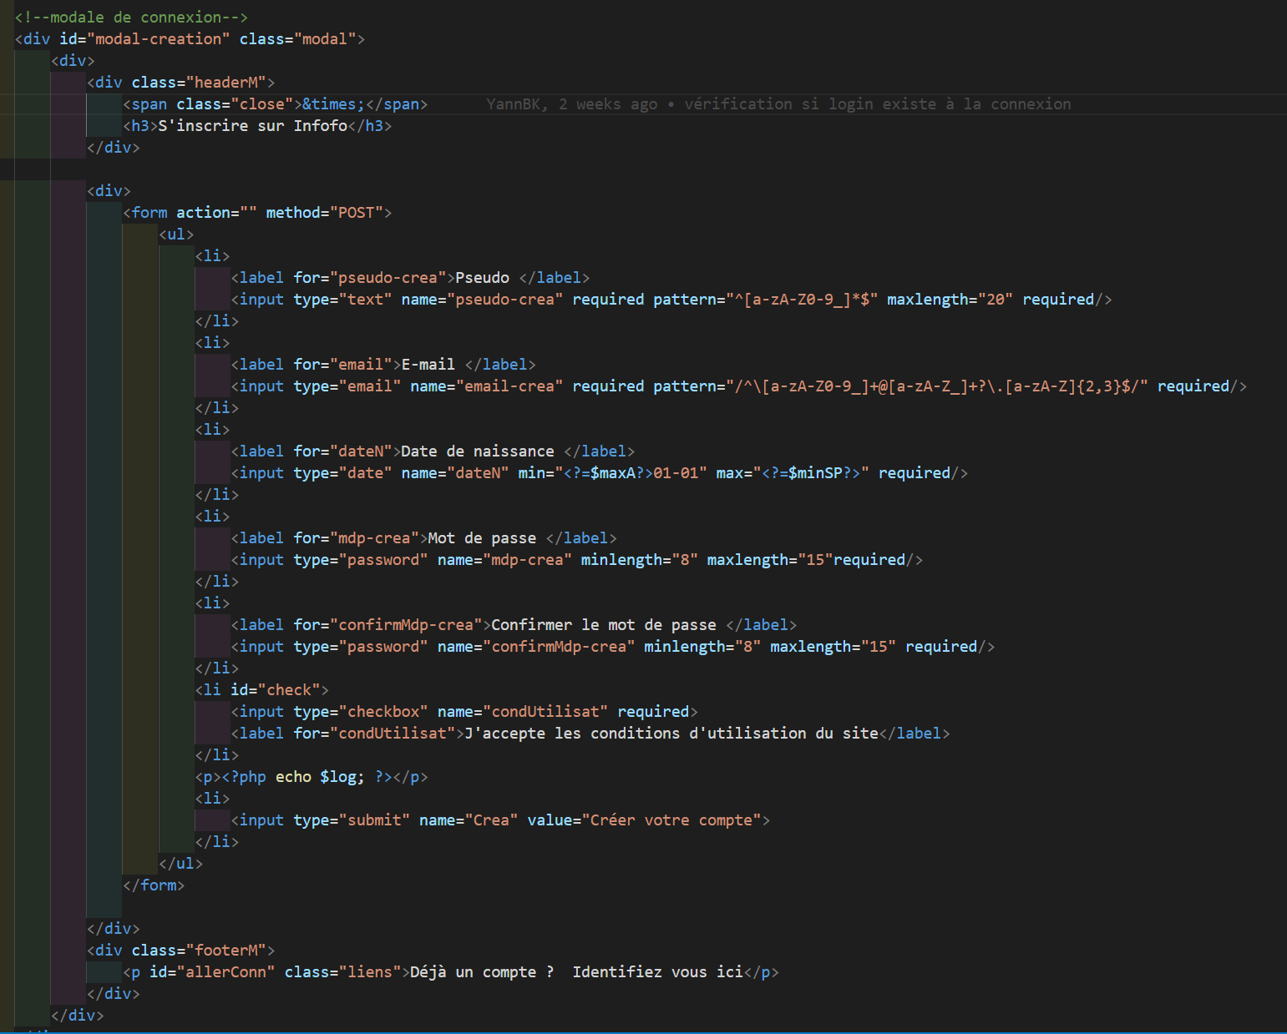
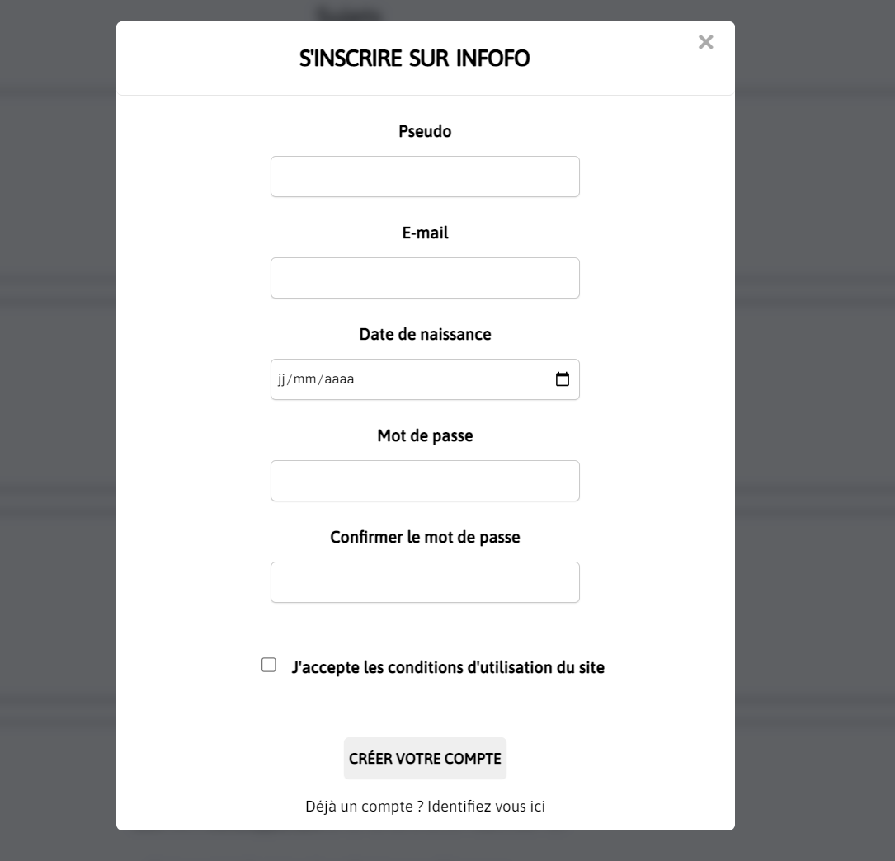
Création de compte

Slide 6


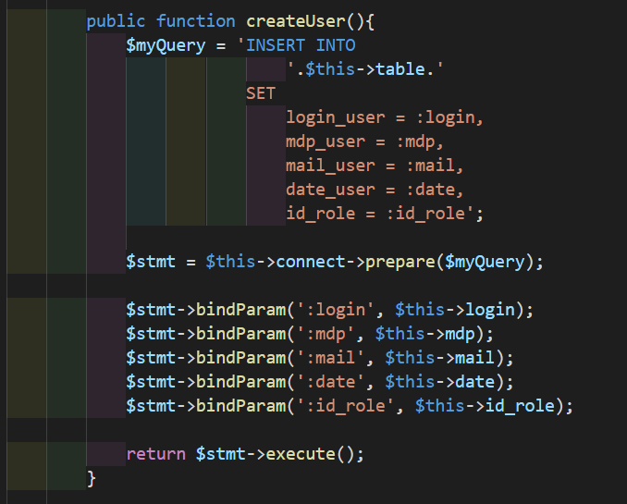

Création de compte

Slide 7
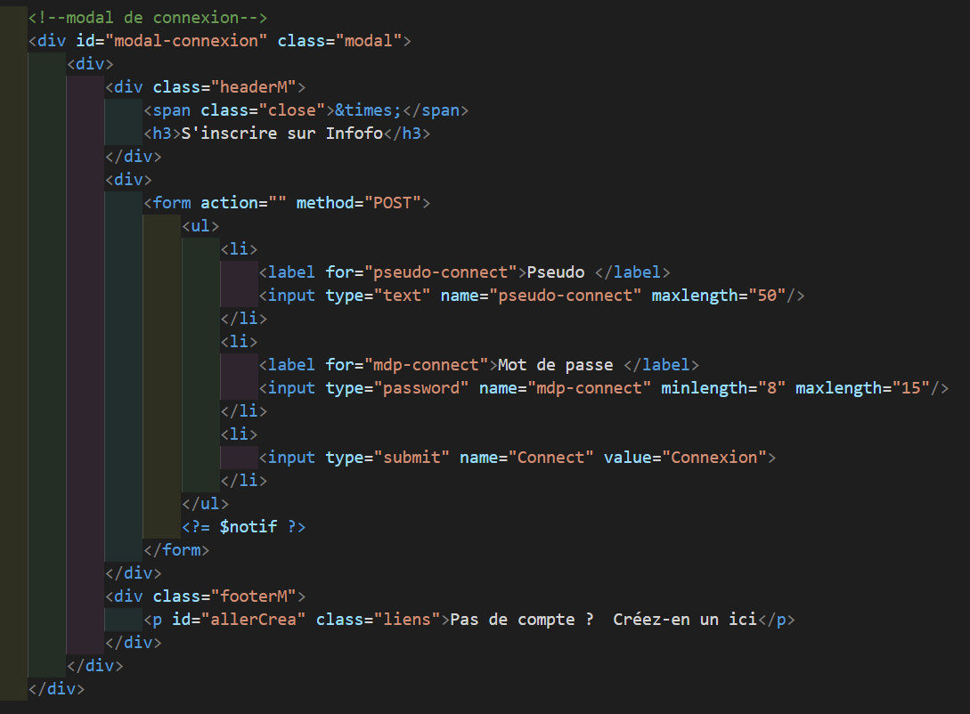
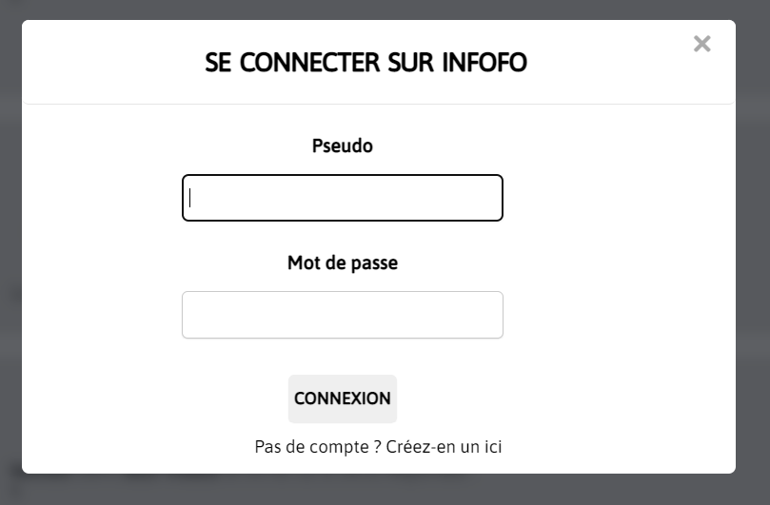
Connexion au compte

Slide 8


Connexion au compte

Slide 9
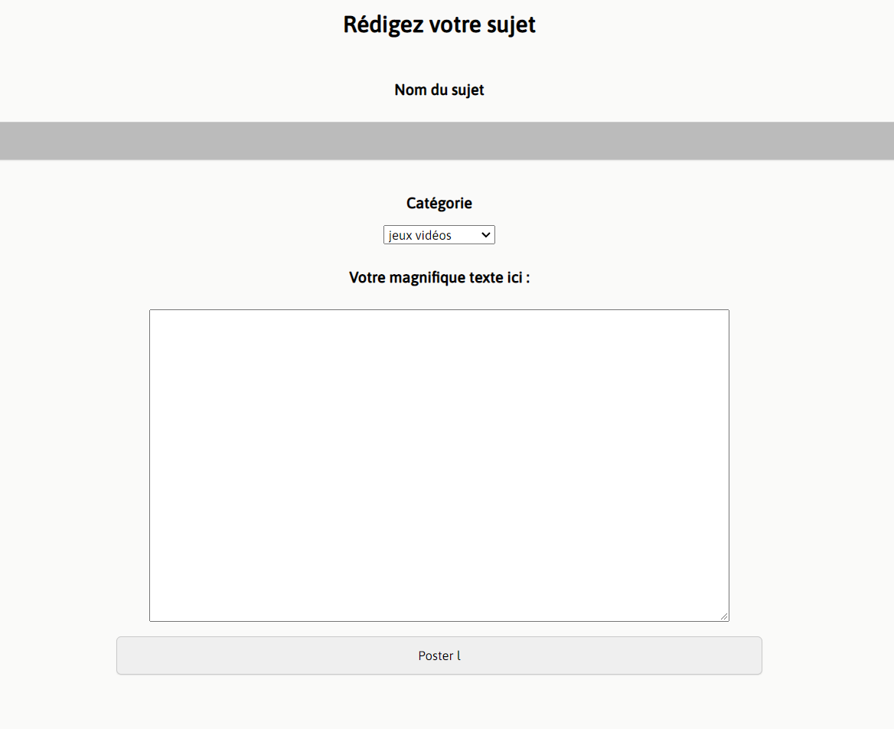
Publication de sujet

Slide 10
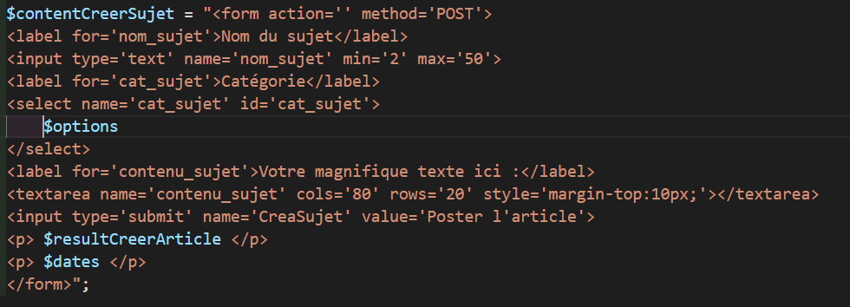
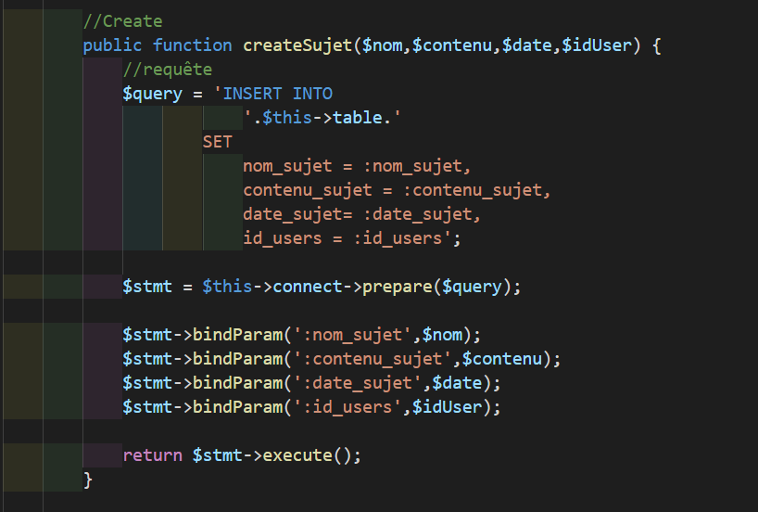

Publication de sujet

Slide 11
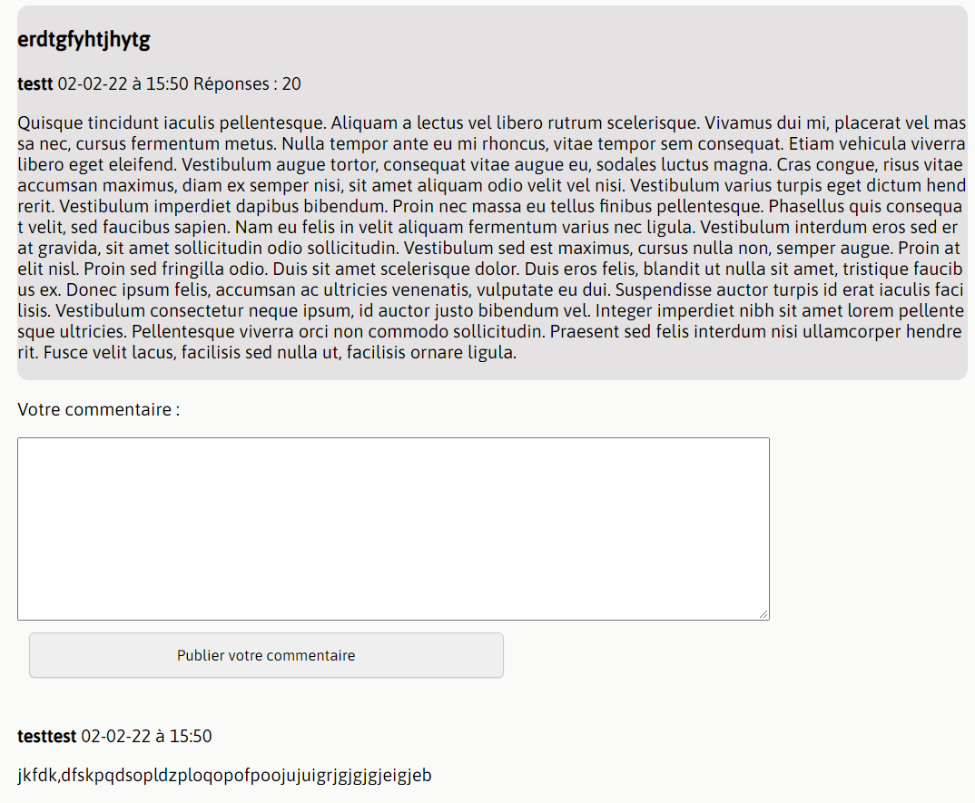
Publication de commentaire sur les sujets

Slide 12
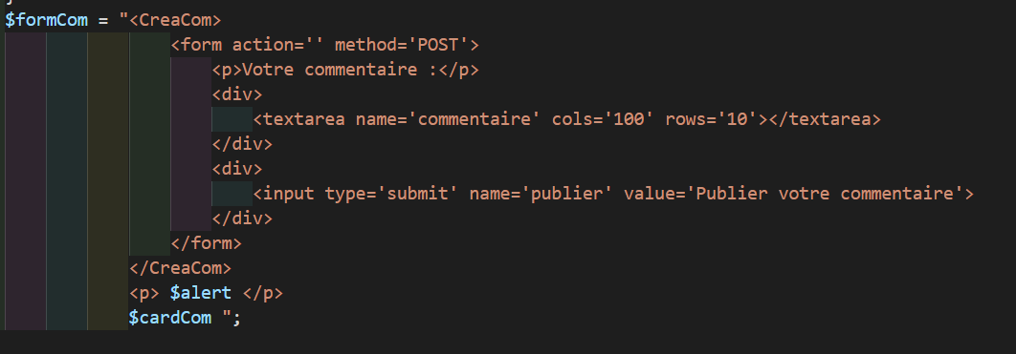
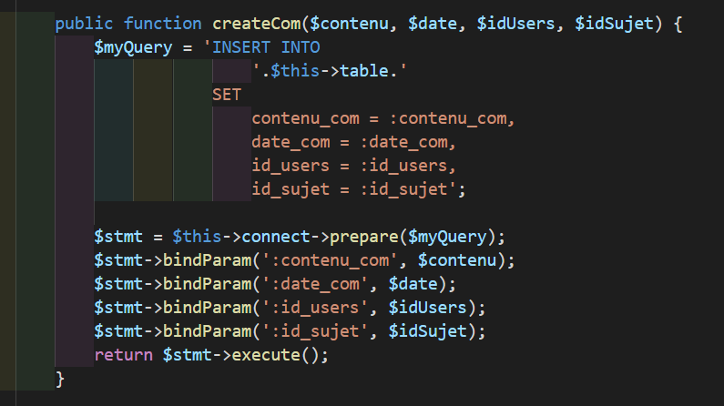

Publication de commentaire sur les sujets

Slide 13
Affichage des sujets

Slide 14
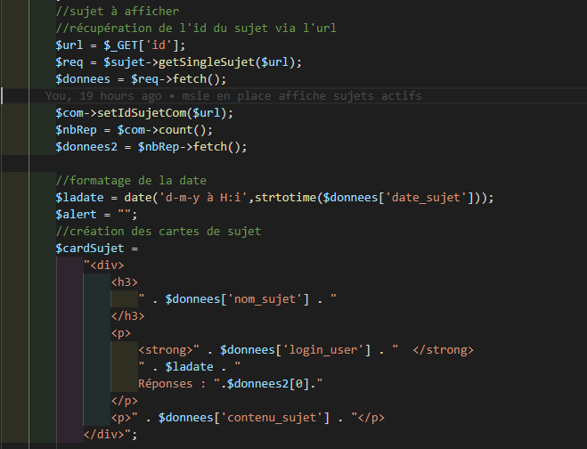
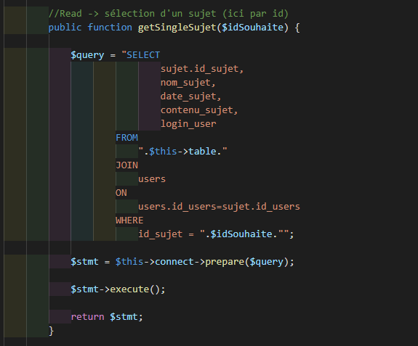
Affichage des sujets

Slide 15
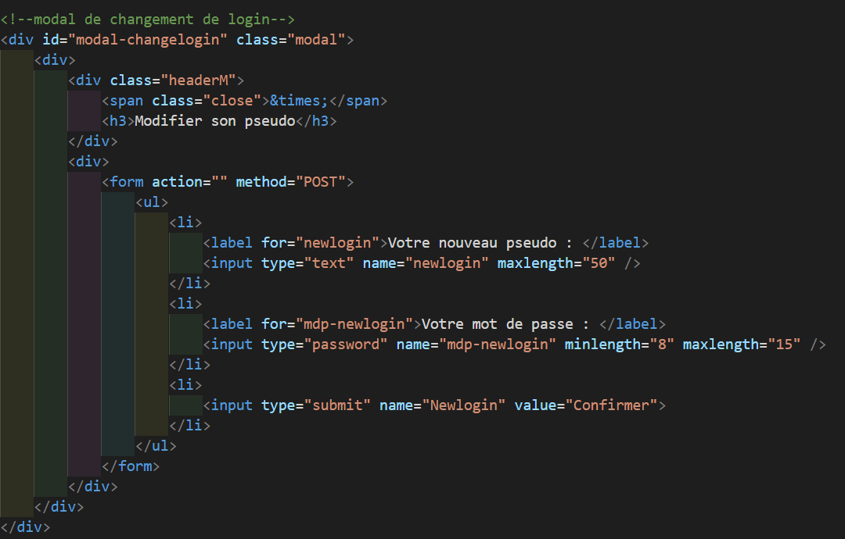
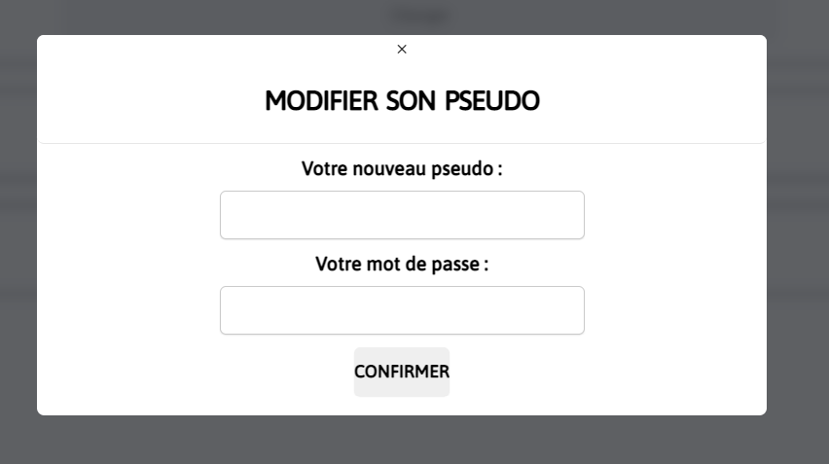
Modification du compte

Slide 16
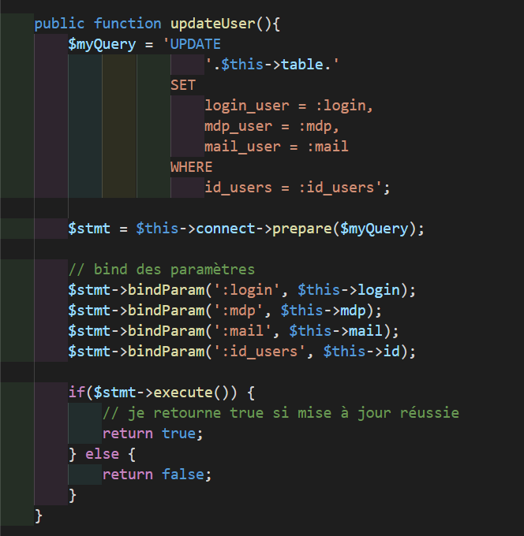
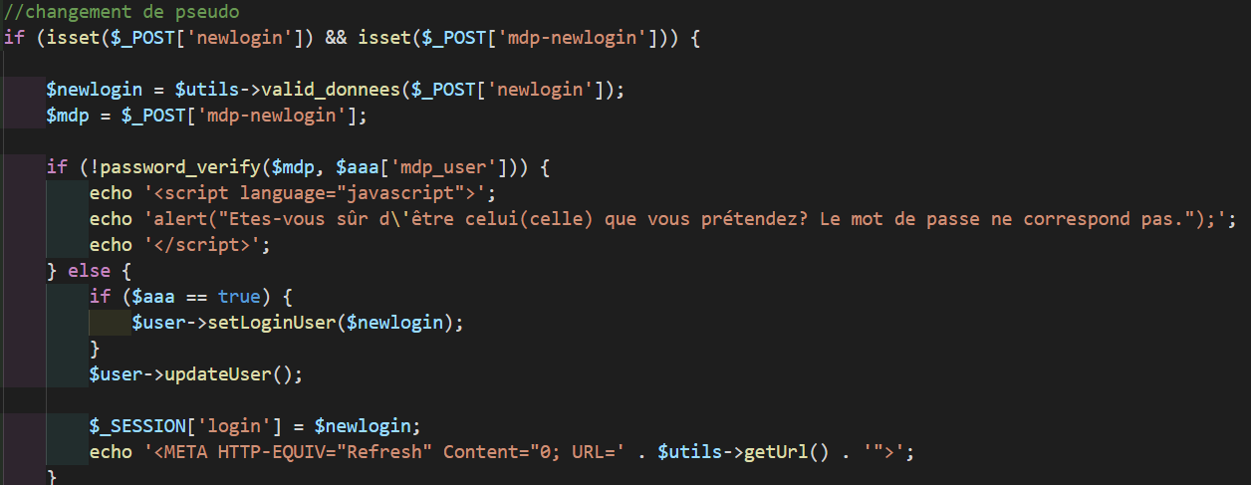
Modification du compte

Slide 17

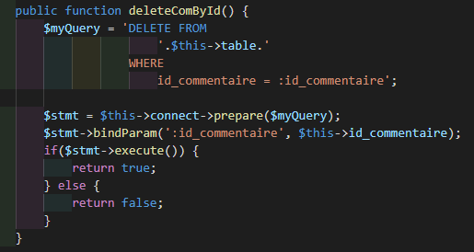

suppression

